Slide 1
Демонтаж и рециклинг многоэтажного этажного сооружения
Работа выполнена
Командой Eco Girls
Уринбаева Наргиза
Василенко Елизавета
Васильева Наталья

Slide 2
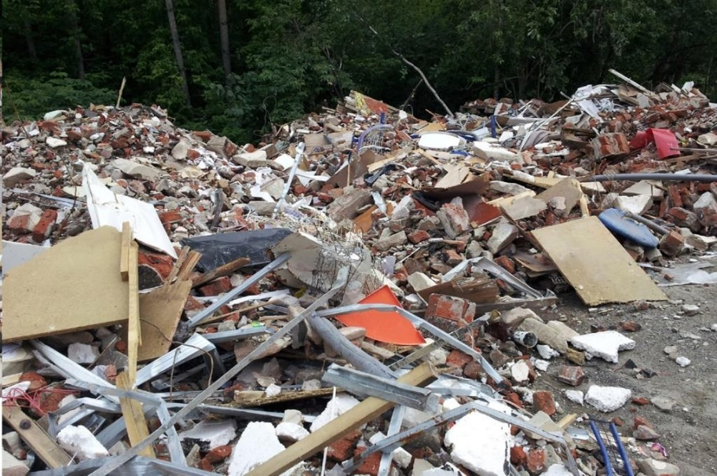
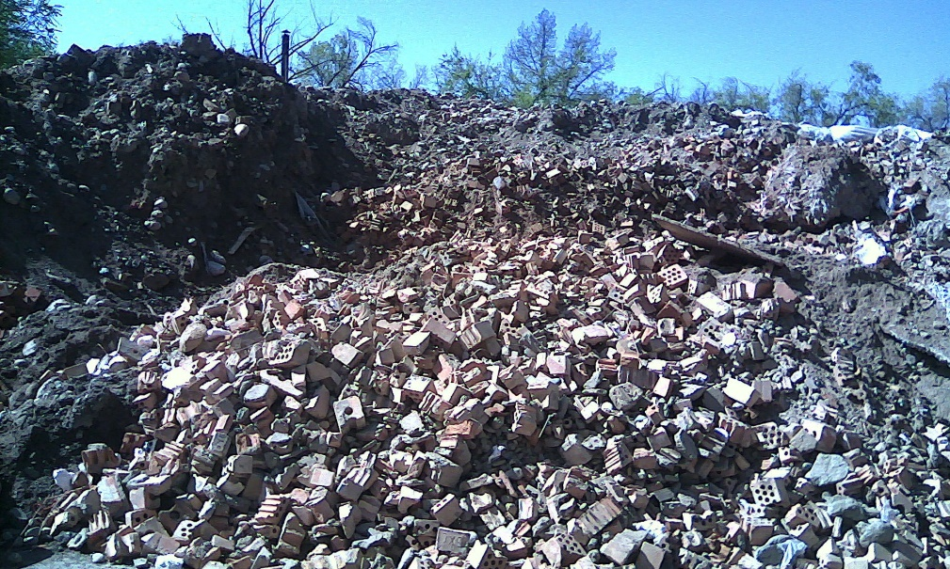
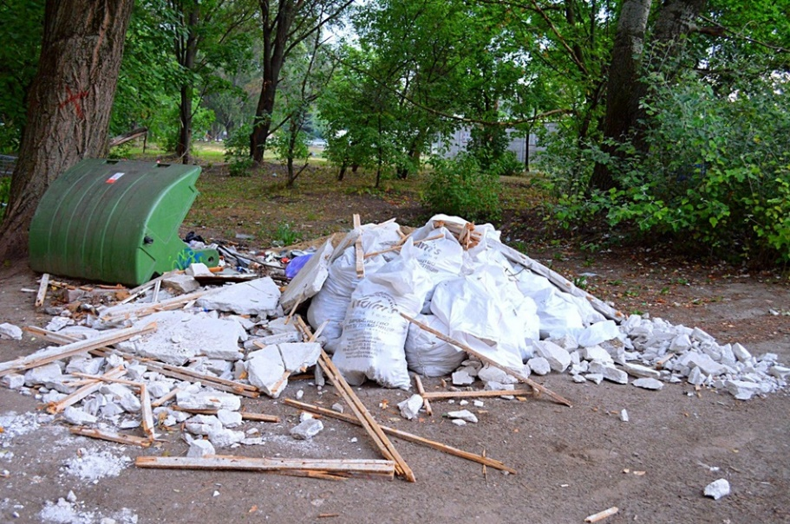
Введение
Относительно недавно метод демонтажа не пригодных для использования строительных объектов был единым: здания ломали помощью спецтехники, после чего вывоз остатков строительных отходов осуществлялся при помощи самосвалов, строительный мусор поступал на свалки. Работы по демонтажу старых зданий осуществляются подобным методом и в настоящее время, однако места для таким захоронения строительных отходов остается все меньше, поэтому их вывоз становится все более сложной и дорогостоящей задачей. Из-за увеличения объёмов строительства, утилизация и рециклинг строительного мусора становится достаточно перспективной отраслью для России

Slide 3
Проблема
Высокая стоимость.
Предвзятость должностных лиц строительных норм и строительных ведомств, которые дискриминируют повторное использование материалов. Нормы и строительные отделы требуют соблюдения кодексов, включая источник материалов.
Сложность оформления документов на утилизацию строительных отходов
Отсутствие полной информации о состоянии сооружения в свободном доступе

Slide 4
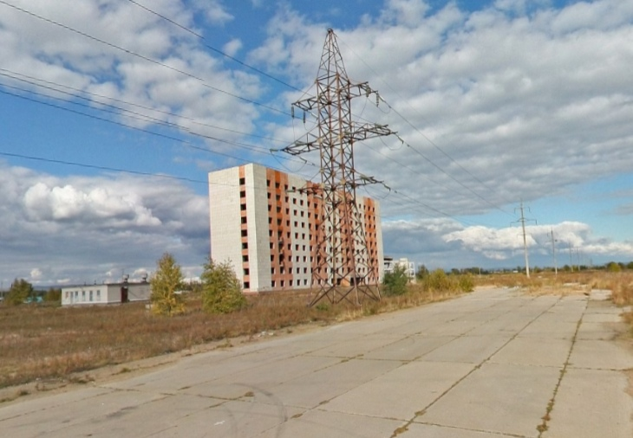
Описание «сооружения»
Год ввода в эксплуатацию 1989
Площадь помещений м2 : 8800
Класс энергетической эффективности: не присвоен
Количество этажей: 9
Тип дома: многоквартирный дом
Серия, тип постройки: кирпичый
Кадастровый номер: отсутствует

Slide 5
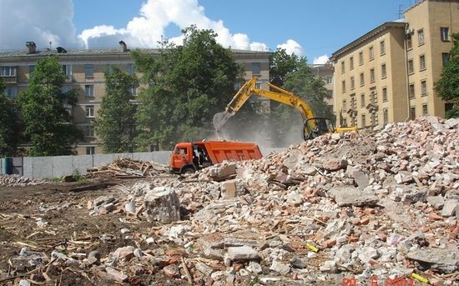
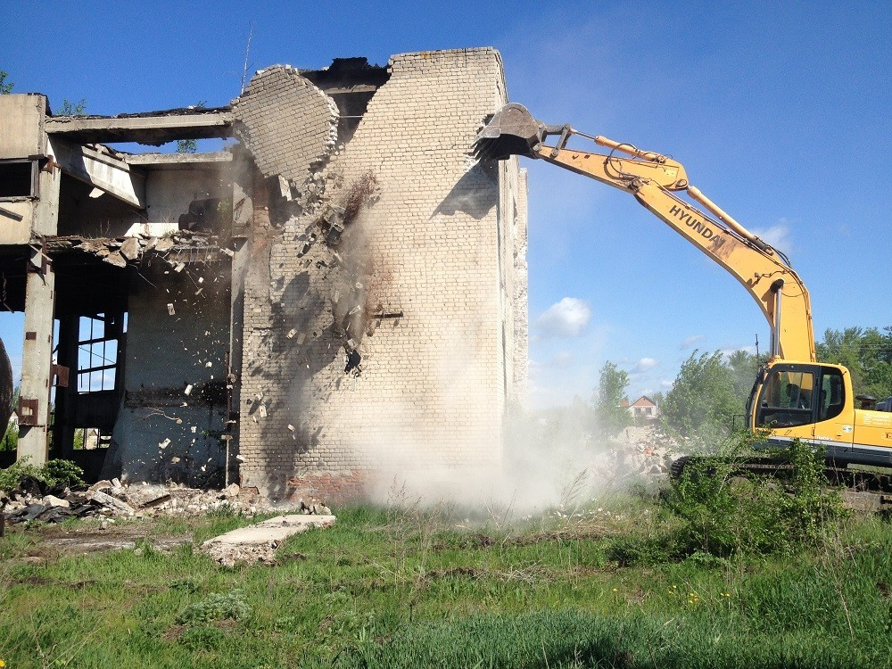

Slide 6
Этапы демонтажа
Производство демонтажных работ проходит по замкнутому циклу:
Механизированный с использованием гидромолота/комбинированный. В ходе демонтажа задействуют гидравлические экскаваторы с гидромолотами и гидроножницами.
Производство демонтажных работ проходит по замкнутому циклу:
Первый этап - планирование работ. Производится осмотр здания, изучение особенностей рельефа и окружающей застройки.
Второй этап - подготовка территории под снос. Устанавливаются временные ограждения и предупреждающие знаки, вывозится весь мусор.
Третий этап - демонтаж верхних этажей с использованием гидромолота или гидроножниц.
Четвертый этап - демонтаж нижних этажей с помощью мощных экскаваторов.
Пятый этап - снос подвальных помещений и разборка фундамента. На этом этапе снова задействуется экскаватор с гидромолотом и пневматическое оборудование. Крупные куски бетона дробят отбойным молотком.
Шестой этап - рециклинг

Slide 7
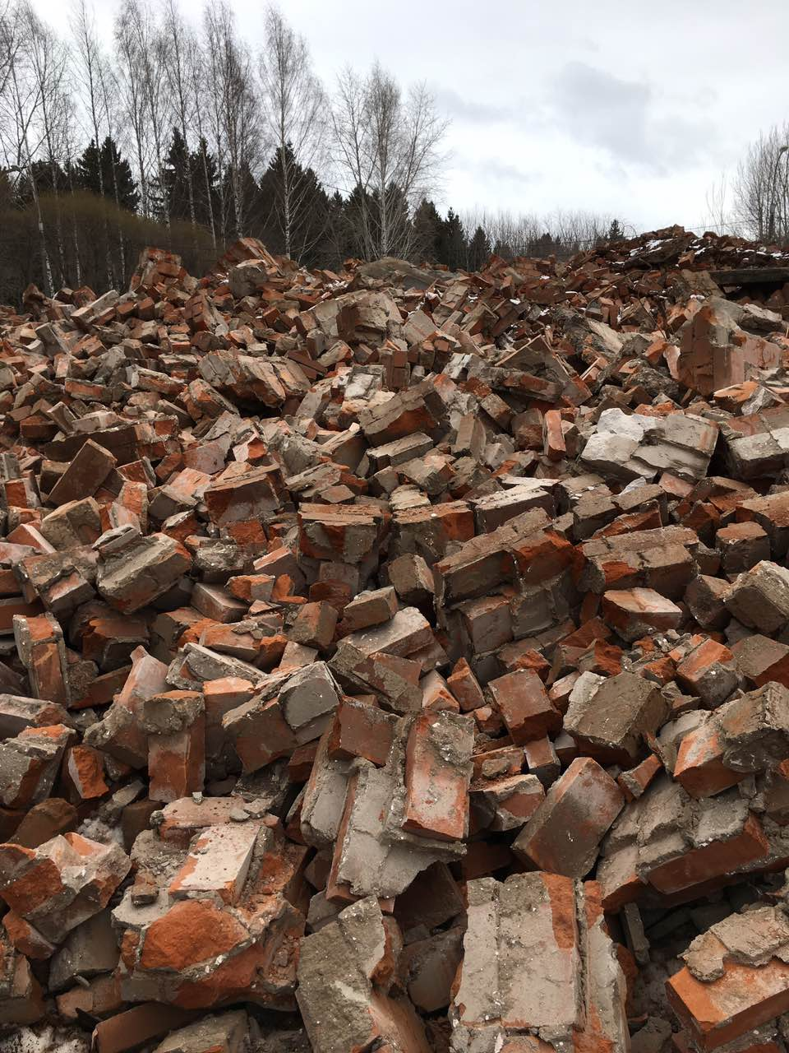
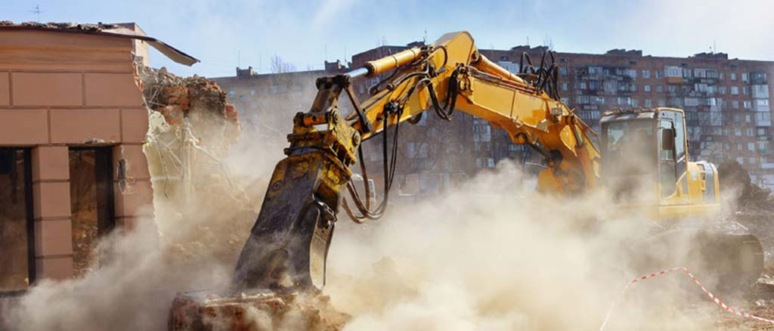

Slide 8
Рециклинг
Сбор всех оставшихся стройматериалов в одном месте – на месте монтажа или полигоне, где будет осуществляться переработка.
Разделение отходов по материалам – железобетон, металл, дерево. Материалы для последующего дробления должны находится отдельно.
Разрушение крупных частей строительных отходов на более мелкие с использованием гидроножниц.
Измельчение отходов в щебень с помощью дробилок. Применение высокопроизводительной техники позволяет делать щебень однородным, с одинаковым размером крошки. Металлические включения удаляются при помощи магнитного сепаратора.
Сортировка переработанного материала по фракциям.
Очистка готового щебня от легких включений - например, дерева.

Slide 9
Последовательность переработки бетонных отходов во вторичный щебень
Оставшиеся после проведения демонтажных работ строительные материалы доставляются на дробильно-сортировочные заводы компании
Производится оценка боя бетона на пригодность к вторичной переработке
Измельчаются крупные остатки первичного материала
Куски бетона перерабатываются в щебень
Производится выборка всевозможных включений из полученного материала
Осуществляется отсев щебня по фракциям

Slide 10
Вторичное использование строительных отходов
На переработку во вторичный щебень чаще поступают железобетонные отходы строительства, поэтому бетонный щебень лидирует в объемах продаж вторичного щебня.
При строительстве дорог
В качестве сырья для строительных материалов, в том числе как наполнитель для бетонов классом до B20
Для замены грунта при засыпке
Под фундаментное основание
Отсев бетонного щебня 0-10 мм – это самый дешевый вид вторичного щебня. Максимальный размер зерен 10 мм, а остальную часть составляют бетонный песок и земля.
Бетонный щебень фракции 5-20 мм широко используется при выполнении строительных работ и для укрепления грунтов.
Бетонный щебень фракции 20-40 мм подходит для использования во всех существующих областях применения вторичного щебня.
Бетонный щебень фракции 40-70 мм широко используется в качестве заполнителя бетонных или железобетонных конструкций.

Slide 11
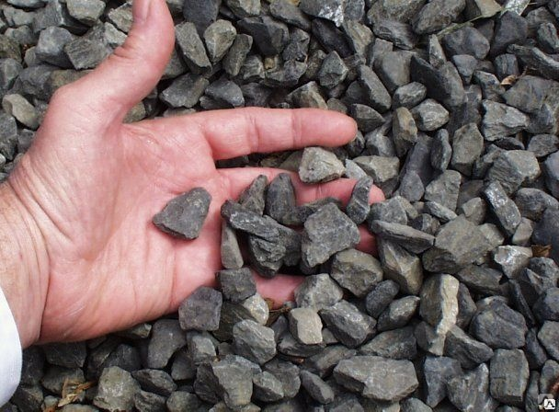
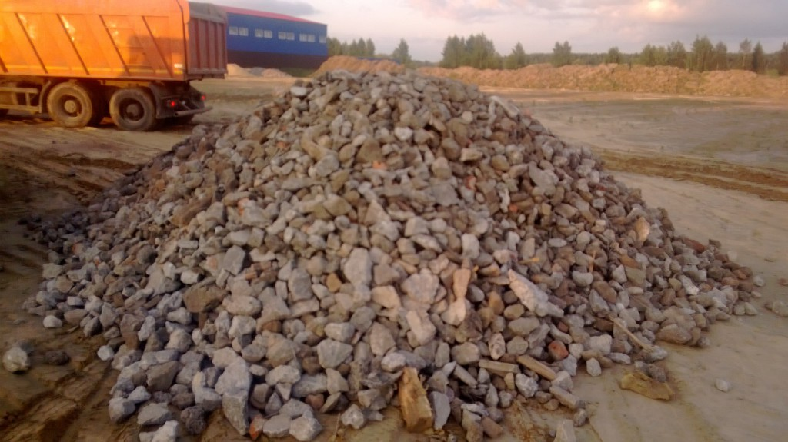

Slide 12
Вторичное использование строительных отходов
Битый кирпич
Кирпичный щебень чаще используется там, где важны его гигроскопические свойства. Отличные дренажные свойства битого кирпича делают его востребованным для засыпки проблемных грунтовых участков, которых очень много. Например, при строительстве зданий и сооружений его применяют для подсыпки существующих и создания временных дорог, формирования дренажных подушек (в болотистой местности), подготовки места под фундамент.
В дорожной отрасли вторичный битый кирпич используется для формирования подушки дорожной одежды, отсыпки склонов, формирования колеи, прокладки трасс в болотистой местности.

Slide 13
Организации принимающие строительный мусор в Комсомольске-на-Амуре
№ | Наименования предприятия | Виды применяемых отходов и вторсырья | Адрес | Контакты
1 | ООО «Сталкер» | - отходы пластмасс - стеклобой, - металлолом, - отходы проводов и кабелей, - лом бетонна, железобетонна, - лампы ртутные, ртутно-кварцеые, люминесцентные, | ул. Водонасосная,1 | 55-83-17 89622980383 www.fstalker.ru
2 | ООО «Вторэкометалл» | -цветные металлы, -черные металлы, -лом цветных и черных металлов (промышленный и бытовой), -отходы цветных и черных металлов | ул. Павловского, 16 | 24-40-73
3 | МУП «Специализированное автохозяйство по санитарной уборке города» | строительные отходы | ул. Северное шоссе, 44/2 | 89098278839

Slide 14
Вывод
Правильный подход к демонтажу и рециклингу помогает не только избежать многочисленные расходы на транспортировку и утилизацию, но и значительно повысить свои доходы за счет использования и реализации готового вторичного сырья при дроблении кирпича, бетона и железобетона.
Помимо этого, благодаря применению вторичного сырья повышается экологичность строительных мероприятий и минерализируется вред причиняемый окружающей среде.

Slide 15
Спасибо за внимание!

